Slide 1
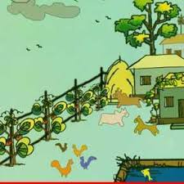
শুভেচ্ছা

Slide 2
পরিচিতি
মোছাঃ রেজিনা আক্তার
সহকারী শিক্ষক
দেওগাঁ সরকারি প্রাঃ বিদ্যালয়
নবাবগঞ্জ, দিনাজপুর।
শ্রেনিঃপ্রথম
বিষয়ঃআমার বাংলা বই
পাঠঃ রুবির বাগান
পাঠ্যাংশঃ রুবির একটি বাগান ---জবার রং লাল ।
সময়ঃ৪০ মিনিট
তারিখঃ

Slide 4
রুবির বাগান

Slide 5
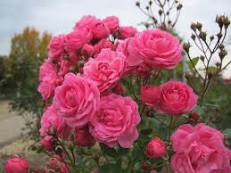
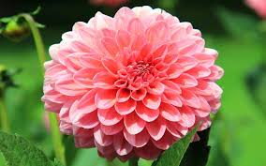
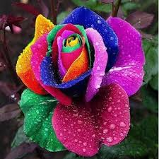
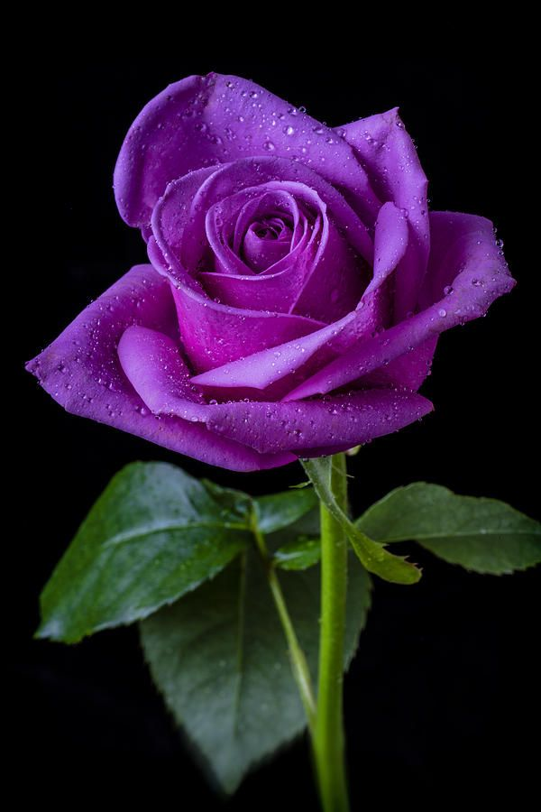
রুবির একটি বাগান আছে । সেখানে নানা রকম ফুল আছে ।

Slide 6
একদিকে লাল গোলাপের সারি ।

Slide 8
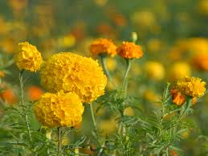
আরেক দিকে হলুদ গাঁদার গাছ ।

Slide 9
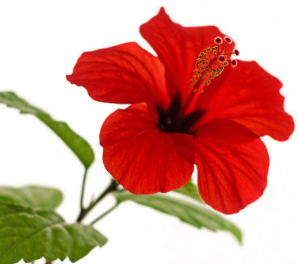
তার পাশে আছে জবা ফুলের ঝোপ । জবার রং লাল

Slide 10
মূল্যায়ণ
১।কয়েকটি পরিচিত ফুলের নাম বল ?

Slide 11
ধন্যবাদ

